Slide 1
哥林多前后书
主恩基督教会国语堂
一年通读圣经系列
11月26日， 2023

Slide 2
基督差遣我，原不是为施洗，乃是为传福音，并不用智慧的言语，免得基督的十字架落了空。因为十字架的道理，在那灭亡的人为愚拙；在我们得救的人却为神的大能。（1:17-18） 因为那已经立好的根基就是耶稣基督，此外没有人能立别的根基。若有人用金，银，宝石，草木，禾稭在这根基上建造，各人的工程必然显露，因为那日子要将它表明出来，有火发现，这火要试验各人的工程怎样。人在那根基上所建造的工程若存得住，他就要得赏赐；人的工程若被烧了，他就要受亏损，自己却要得救；虽然得救，仍像从火力经过的一样。（3:11-15） 人应当以我们为基督的执事，为神奥秘事的管家。所求于管家的，是要他有忠心。（4:1-2）
哥林多前书金句
Notes:
读完哥林多前后书，大家记得哪些金句？现在可以分享一两句。

Slide 3
凡事我都可行，但不都有益处；凡事我都可行，但无论哪一件，我总不受它的辖制（6:12） 凡事都可行，但不都有益处。凡事都可行，但不都造就人。无论何人，不要求自己的益处，乃要求别人的益处。（10:23-24） 岂不知你们的身子就是圣灵的殿吗？这圣灵是从神而来，住在你们里头的；并且你们不是自己的人，因为你们是重价买来的，所以要在你们的身子上荣耀神。（6:19-20） 恩赐原有分别，圣灵却是一位；职事也有分别，主却是一位；功用也有分别，神却是一位，在众人里面运行一切的事。圣灵显在各人身上，是叫人的益处。（12:4-7）
哥林多前书金句

Slide 4
爱是恒久忍耐，又有恩慈；爱是不嫉妒，爱是不自夸，不张狂，不做害羞的事，不求自己的益处，不轻易发怒，不计算人的恶，不喜欢不义，只喜欢真理；凡事包容，凡事相信，凡事盼望，凡事忍耐。爱是永不止息。先知讲道之能，终必归于无有；说方言之能，终必停止；知识也终必归于无有。（13:4-8） 若基督没有复活，我们所传的便是枉然，你们所信的也是枉然！。。。基督若没有复活，你们的信便是徒然，你们仍在罪里，就是在基督里睡了的人也灭亡了。我们若靠基督只在今生有指望，就算比众人更可怜。（15:14， 17-19） 所以，我亲爱的弟兄们，你们务要坚固，不可摇动，常常竭力多做主工，因为知道你们的劳苦，在主里面不是徒然的（15:58）
哥林多前书金句

Slide 5
那在基督里坚固我们和你们，并且膏我们的就是神。他又用印印了我们，并赐圣灵在我们心里作凭据。（1:21-22） 我们因基督，所以在神面前才有这样的信心。并不是我们凭自己能承担什么事，我们所能承担的，乃是出于神。他叫我们能承当这新约的执事，不是凭着字句，乃是凭着精意（圣灵）。因为那字句是叫人死，精意（圣灵）叫人活。（3:4-6） 原来我们不是顾念所见的，乃是顾念所不见的；因为所见的是暂时的，所不见的是永远的。（4:18）
哥林多后书金句

Slide 6
若有人在基督里，他就是新造的人，旧事已过，都变成新的了。一切都是出于神，他藉着基督使我们与他和好，又将劝人与他和好的职分赐给我们。（5:17-18） 神使那无罪的替我们成为罪，好叫我们在他里面成为神的义。（5:21） “少种的少收，多种的多收“，这话是真的。各人要随本心所酌定的，不要作难，不要勉强，因为捐得乐意的人是神所喜爱的。神能将各样的恩惠多多地加给你们，使你们凡事常常充足，能多行各样善事。（9:6-8）
哥林多后书金句

Slide 7
我们征战的兵器，本不是属血气的，乃是在神面前有能力，可以攻破坚固的营垒，将各样的计谋，各样拦阻人认识神的那些自高之事一概攻破了，又将人所有的心意夺回，使他都顺服基督。（10:4-5） 他对我说，“我的恩典够你用的，因为我的能力是在人的软弱上显得完全。”所以，我更喜欢夸自己的软弱，好叫基督的能力覆庇我。我为基督的缘故，就以软弱，凌辱，急难，逼迫，困苦为可喜乐的，因我什么时候软弱，什么时候就刚强了。（12:9-10）
哥林多后书金句

Slide 8
读完哥林多前后书的第一个感觉是什么？

Slide 9
哥林多前后书
写作背景：
哥林多城
保罗与哥林多教会
主题
哥林多前书结构与教导
哥林多后书结构与教导

Slide 10
哥林多城：
罗马帝国的亚该亚省的首都
交通枢纽 – 两个港口，多条贸易路线的交叉点
商业繁荣，思想文化活跃，看重知识哲学的大都市
道德败坏，充满古希腊、罗马偶像的敬拜中心
海员，商人聚集，各族人民混杂，人口流动频繁
传福音的好地方

Slide 11
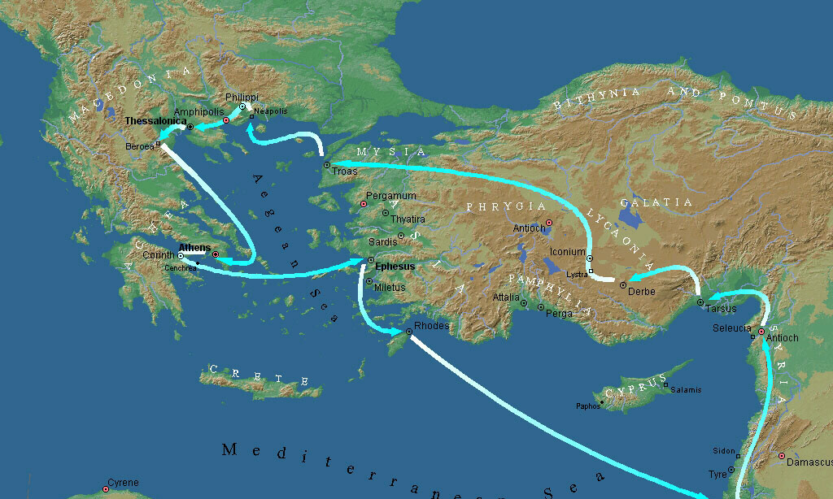
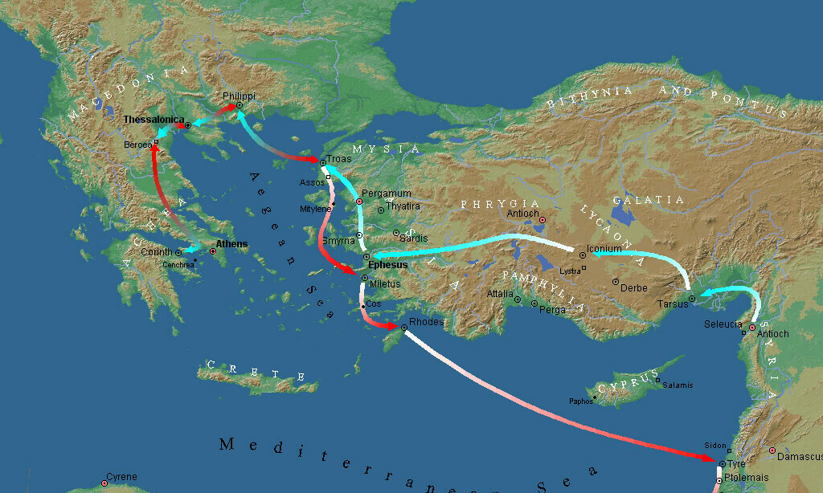
保罗初到哥林多城 - 第二次宣教旅程 （徒18:1-18）
先在会堂里辩论，后往外邦人那里去
传福音一年半
建立教会
保罗第二次访问哥林多（林后13:2）
提多带给保罗哥林多人懊悔的信息（林后7:6-7）
保罗第三次访问哥林多时写下罗马书等
保罗与哥林多教会书信来往：
保罗写给哥林多教会的第一封信，说不可与淫乱的人相交（林前5:9），但这封信已流失
哥林多教会写给保罗一封信（林前7:1）
保罗在以弗所那里写了哥林多前书作回复（林前16:8）
保罗第二次访问哥林多可能不甚愉快，之后写了封严厉的信（林后2:4；7:8），这封也流失
保罗在听到提多带来的消息后，写了哥林多后书
保罗第二次宣教路线
保罗第三次宣教路线

Slide 12
“写信给在哥林多神的教会，就是在基督耶稣里成圣，蒙召作圣徒的。。。” 1:2

Slide 13
哥林多前书
1:1-9 问安与感谢祷告
1:10-4:21 教会中结党分争
5:1-6:20 教会中的混乱
5:1-13 教会纪律
6:1-11 关于弟兄与弟兄告状
6:12-20 淫行
7:1-16:12 解答教会中疑问
7:1-40 基督徒婚姻
8:1-10:33 食用祭偶像之物
11:1-16 敬拜的规矩
11:17-34主的晚餐
12:1-14:40 属灵恩赐与爱
15:1:58 死人复活
16：1-24 结语

Slide 14
神是信实的，他呼召你们好与他儿子—我们的主耶稣基督—共享团契。1:9
与基督连合

Slide 15
信徒合一的根源 “因为十字架的道理，在那灭亡的人是愚拙，在我们得救的人却是 神的大能。 就如经上所记：“我要摧毁智慧人的智慧，废弃聪明人的聪明。” 智慧人在哪里？文士在哪里？这世上的辩士在哪里？ 神岂不是已使这世上的智慧变成愚拙了吗？ 既然世人凭自己的智慧不认识 神， 神就本着自己的智慧乐意藉着人所传愚拙的话拯救那些信的人。 犹太人要的是神迹，希腊人求的是智慧， 我们却是传被钉十字架的基督，这对犹太人是绊脚石，对外邦人是愚拙； 但对那蒙召的，无论是犹太人、希腊人，基督总是 神的大能， 神的智慧。 因为，神的愚拙总比人智慧； 神的软弱总比人强壮。”
十字架的道理

Slide 16
- “属乎肉体，照着世人的样子行“ 3:3 - 属血气，不领会圣灵的事 （2:14） - 想自己作王 （4:8） - 自高自大自夸 （4:6， 18） - 属灵的婴孩 （3:2）
哥林多教会的纷争

Slide 17
¹⁰ 我照 神所给我的恩典，好像一个聪明的工头，立好了根基，别人在上面建造；只是各人要谨慎怎样在上面建造。 ¹¹ 因为，那已经立好的根基就是耶稣基督，此外没有人能立别的根基。 ¹² 若有人用金银、宝石，草木、禾秸，在这根基上建造， ¹³ 各人的工程必将显露，因为那日子要将它显明，有火把它暴露出来，这火要试炼各人的工程怎样。 ¹⁴ 人在那根基上所建造的工程若能保得住，他将要得赏赐。 ¹⁵ 人的工程若被烧了，他将损失，虽然他自己将得救，却要像从火里经过一样。 - 唯一的根基：耶稣基督 - 各人要谨慎怎样在上面建造
建造信徒与教会

Slide 18
- 没有执行教会纪律，管教教会里行淫乱的人 （5:1-12） - 弟兄之间相争 （6:1-11） - 淫行 （6:12-20）
哥林多教会的混乱状况

Slide 19
¹² “凡事我都可行”，但不是凡事都有益处。“凡事我都可行”，但无论哪一件，我都不受它的辖制。- 6:12 ¹⁹ 你们岂不知道你们的身体是圣灵的殿吗？这圣灵是从 神而来，住在你们里面的。而且你们不是属自己的人， ²⁰ 因为你们是重价买来的。所以，要在你们的身体上荣耀 神。-6:19-20
哥林多教会的混乱状况

Slide 20
- 夫妻一体，身心灵合一 - 离婚 - 独身
论婚姻

Slide 21
关于祭过偶像的食物，我们晓得“我们都有知识”，但知识使人自高自大，惟有爱心能造就人。 ² 若有人自以为知道什么，他其实仍不知道他所应当知道的。 ³ 若有人爱 神，他就是 神所认识的人了。8:1-3 凡事都可行，但不都有益处（6:12， 10:23） 凡事都可行，但无论哪一件，我总不受它的辖制（6:12） 凡事都可行，但不都造就人。（10:23） 无论做什么，都要为荣耀神而行。（10：31）
论祭偶像之物

Slide 22
- 蒙头与不蒙头 - 顺服神设立的权柄 - 敬畏神
教会中的敬拜

Slide 23
- 合一的圣礼 - 圣餐的意义：记念主耶稣，表明主的死 - 自我省察
主餐的规矩

Slide 24
- 恩赐原有分别，圣灵只有一位 - 恩赐的目的：圣灵显在各人身上，叫人得益处 - 教会是一个身体，一个整体 - 圣灵随己意分给各人不同的恩赐 - 使用恩赐，造就建立教会
属灵的恩赐

Slide 25
- 超越一切恩赐，最美最妙的道 我若能说人间的方言，甚至天使的语言，却没有爱，我就成为鸣的锣、响的钹一般。 ² 我若有先知讲道的能力，也明白各样的奥秘，各样的知识，而且有齐备的信心，使我能够移山，却没有爱，我就算不了什么。 ³ 我若将所有的财产救济穷人，又牺牲自己的身体让人夸赞^{[a]}，却没有爱，仍然对我无益。13:1-3
爱

Slide 26
- 唯有爱是常存 先知讲道之能终必归于无有；说方言之能终必停止；知识也终必归于无有。 ⁹ 我们现在所知道的有限，先知所讲的也有限， ¹⁰ 等那完全的来到，这有限的必消逝。（13:8-10）
爱

Slide 27
- 要活出爱 ⁴ 爱是恒久忍耐；又有恩慈；爱是不嫉妒；爱是不自夸，不张狂， ⁵ 不做害羞的事，不求自己的益处，不轻易发怒，不计算人的恶， ⁶ 不喜欢不义，只喜欢真理； ⁷ 凡事包容，凡事相信，凡事盼望，凡事忍耐。- 13:4-8
爱

Slide 28
- 造就自己还是造就教会？
先知讲道与说方言的恩赐

Slide 29
- 纯正的福音： 耶穌基督並他釘十字架，三日後從死裡復活，以大能顯明他 是神的兒子 弟兄们，我要你们认清我先前传给你们的福音；这福音你们领受了，又靠着它站立得住， ² 你们若能够持守我传给你们的信息，就必因这福音得救，否则你们是徒然相信。 ³ 我当日所领受又传给你们的，最重要的就是：照圣经所说，基督为我们的罪死了， ⁴ 而且埋葬了；又照圣经所说，第三天复活了 15:1-4
死人复活

Slide 30
- 纯正的福音： 耶穌基督並他釘十字架，三日後從死裡復活，以大能顯明他 是神的兒子 弟兄们，我要你们认清我先前传给你们的福音；这福音你们领受了，又靠着它站立得住， ² 你们若能够持守我传给你们的信息，就必因这福音得救，否则你们是徒然相信。 ³ 我当日所领受又传给你们的，最重要的就是：照圣经所说，基督为我们的罪死了， ⁴ 而且埋葬了；又照圣经所说，第三天复活了 15:1-4
死人复活

Slide 31
哥林多后书
保罗为自己辩白 1-7章
保罗鼓励哥林多人 8-9章
保罗的警告 10-13章

